Slide 1
ВЕБИНАР
«Применение LMS-платформы как инструмента развития компетенций педагогов в сфере организации проектной и исследовательской деятельности обучающихся»
21 марта 2023
Межрегиональный ресурсный центр по теме:
«Научно-методическое сопровождение деятельности педагогов по развитию проектной и исследовательской компетенций обучающихся»

Slide 2
КУРСЫ НА ПЛАТФОРМЕ GOOGLE КЛАСС

Slide 3
КУРС «ПРОЕКТ И ПРОЕКТНОЕ МЫШЛЕНИЕ»
https://link.edapp.com/cf0IBfoUgyb

Slide 4
Цикличные мероприятия дорожной карты
Мероприятие/сайт | Сроки проведения | Информационный ресурс
Работа дистанционной стажировочной площадки «Проект и проектное мышление» | Сентябрь -январь | https://link.edapp.com/cf0IBfoUgyb
Конкурс методических разработок «Проектная задача» (финал проводится в очной форме с онлайн-трансляцией) | Октябрь - январь
Конференциия «Современное образование – новые вызовы и лучшие практики» | Октябрь | http://konferenciyaeysk.tilda.ws
Проект «Красивая математическая задача» (финал проводится в очной форме в виде онлайн-защиты командами обучающихся самостоятельно разработанных сборников задач) | Октябрь-декабрь | http://krasivayazadacha.tilda.ws/

Slide 5
Цикличные мероприятия дорожной карты
Мероприятие/сайт | Сроки проведения | Информационный ресурс
Котенковские чтения (для Краснодарского края) | Октябрь -март | https://kotencovskiye.wixsite.com/kotencovskiye
Конкурс школьных научных обществ «Научное общество XXI века» (финал в очной форме с онлайн-трансляцией) | Март-апрель
Фестиваль конструкторских и инженерных идей(финал в очной форме с онлайн-трансляцией) | Декабрь | https://sites.google.com/view/festivalkid/
Конкурс учебно-исследовательских работ и проектов «Мир науки глазами детей» | Декабрь- февраль | https://mngd28.wixsite.com/mngd

Slide 6
Цикличные мероприятия дорожной карты
Мероприятие | Сроки проведения
Вебинар «Система работы общеобразовательной организации по сопровождению проектной и исследовательской деятельности обучающихся» | Март
Вебинар «Система работы дошкольной образовательной организации по сопровождению проектной и исследовательской деятельности обучающихся» | Март

Slide 7
ПРИЛОЖЕНИЕ EVENT IMC
Возможности:
✔Просмотр информации о мероприятиях
✔Сортировка и фильтрация по направлениям и дате
✔Переход по ссылке на онлайн-трансляцию
✔ Регистрация на мероприятие
✔Запись на тьюторскую консультацию (для Ейского района Краснодарского края)
✔Обратная связь со специалистом по телефону
✔Общий чат для авторизованных пользователей

Slide 8
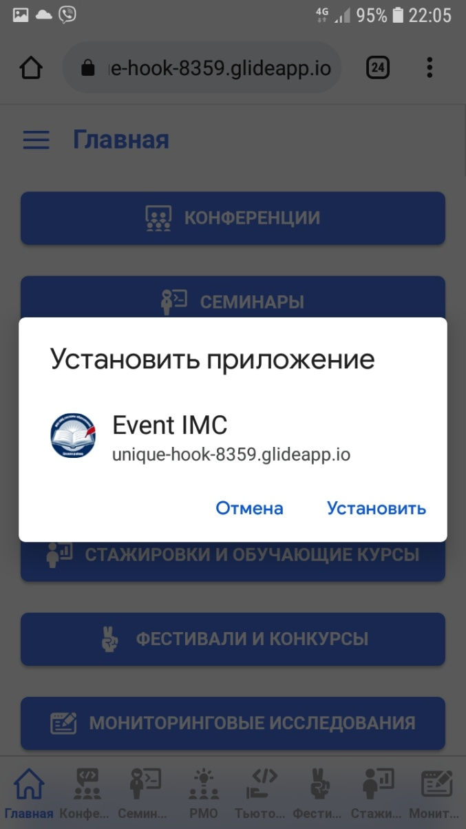
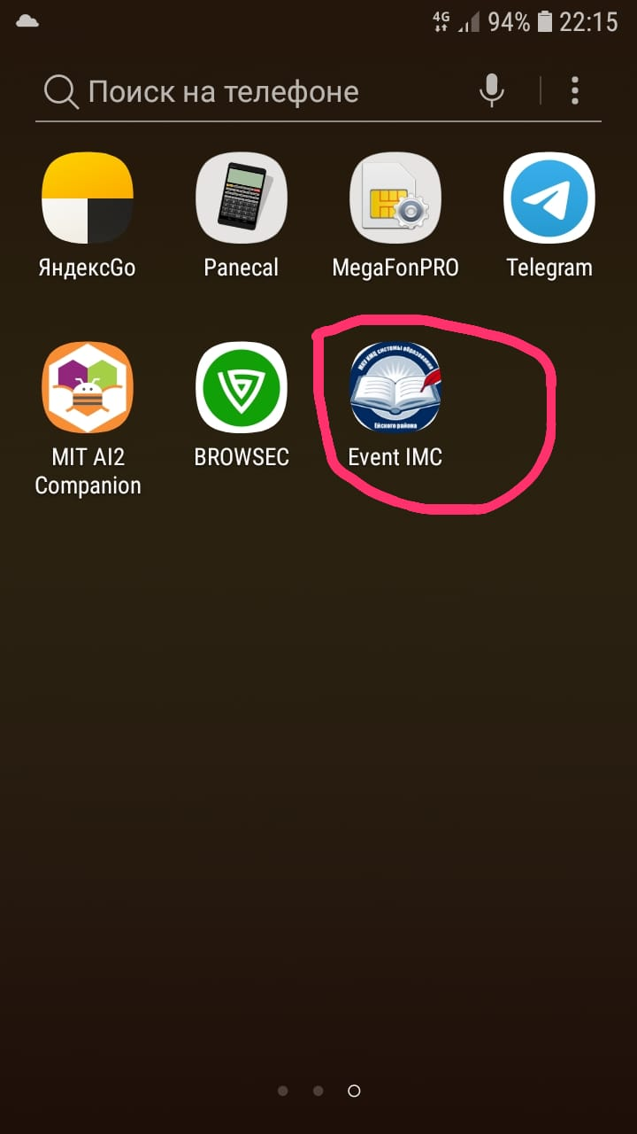
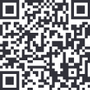
УСТАНОВКА ПРИЛОЖЕНИЯ EVENT IMC НА ТЕЛЕФОН
✔Для подключения приложения можно воспользоваться QR-кодом или ссылкой, нет необходимости использовать PlayMarket
✔Для установки мобильного приложения на телефон необходимо дать соответствующее разрешение в браузере
✔Приложение может работать через браузер как сайт
https://unique-hook-8359.glideapp.io/dl/d0a5f4/M/85e47a

